Slide 1

Страхова медицина в Україні

Slide 2
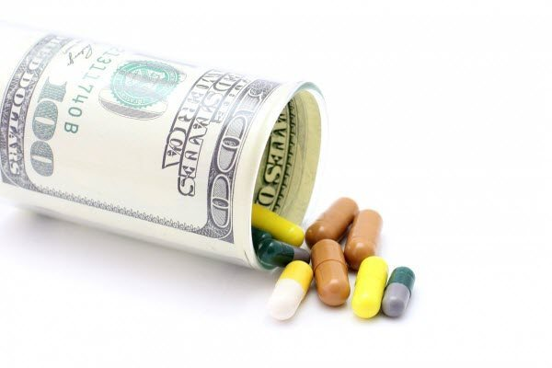
Медичне страхування — тип страхування від ризику витрат, пов'язаних із отриманням медичної допомоги. У більшості країн є формою соціального захисту інтересів населення в системі охороні здоров'я.

Slide 3

Страховка для людини – це насамперед безпека та захист.

Slide 4

Що надає страховий поліс в Україні?

Slide 5
Перелік послуг:
виклик швидкої допомоги;
виклик лікаря додому;
екстрена допомога та амбулаторне лікування;
надання всіх необхідних послуг у лікарні;
оплата призначених для лікування лікарем медпрепратів;
у ряді випадків – стоматологія.
Термін дії страхового полісу – 1 рік. В ідеалі – медичне страхування має покрити всі витрати на лікування. Безумовно, трапляються й такі випадки, коли наявний поліс бюджетний, а витрати на лікування перебільшують його страхову суму, – сплачувати різницю доведеться самостійно.

Slide 6

Алгоритм роботи Страхового полісу

Slide 7

Ціноутворюючі моменти
вік;
передбачувані ризики;
потреби в певних послугах;
передбачувані страхові покриття;
рівні та категорії медустанов.
Вигідними є комплексні, сімейні страхування. На них завжди пропонуються додаткові знижки та бонуси. А ще з приємного, оскільки у нас у країні поширені корпоративні програми страхування, передбачені для співробітників підприємств медичні страховки, що є паралельно наявними у соцпакеті.

Slide 8

Моделі страхової медицини

Slide 9
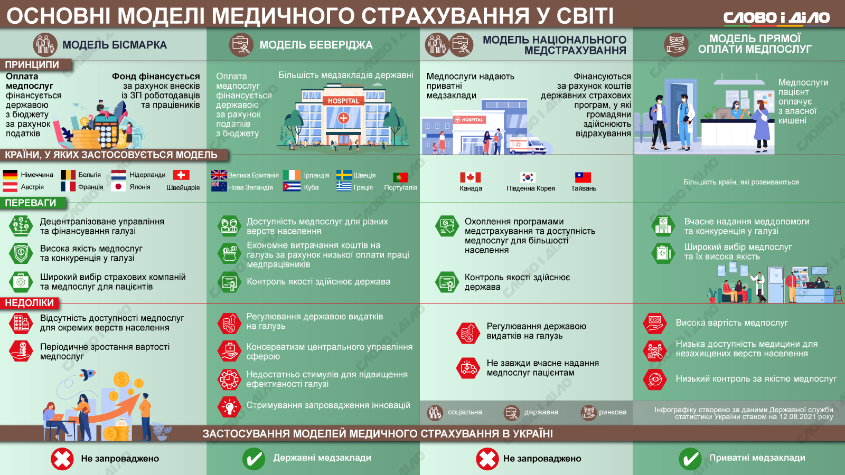

Slide 10

Що зі страховою медициною в Україні не так?

Slide 11
Медичне страхування як ви зрозуміли може бути загальнообов’язковим або добровільним, державним або приватним. У страхуванні, як у будь-якому методі фінансування, важливо, як гроші збираються та як далі розподіляються.

Slide 12
Недоліки приватного полісу страхової медицини
Часто дата візиту до лікаря була не в найближчі дні, не завжди — у справді зручний час.
Хоча консультант асістансу й намагається обрати оптимальне рішення, але трапляється, що помилялися з вибором потрібного спеціаліста – і доводилося повторювати весь процес запису.
Величезний перелік обмежень: хронічні захворювання не лікуємо, випадки дорогого лікування не входять, працюємо лише з такими клініками, дозволено лише ось такі ліки та процедури (їх міститиме будь-який договір про страхування). Це спонукає як клієнтів, так і лікарів хитрувати.

Slide 13
Трішки поміркуємо , як буде формуватись податок якщо страхування буде загальнодержавним ?

Slide 14
Уявімо, що запроваджуємо омріяну страховку. Але хтось має сплатити страховий внесок — роботодавець чи працівник? Або розділимо по рівну? Скільки особисто ви готові віддати державі з вашої зарплати на додаток до того, що вже сплачуєте? Нагадаю, єдиний соціальний внесок, податок на доходи фізичних осіб та військовий збір зараз з'їдають 41,5% вашої зарплати. Давайте поглянемо, скільки становить страховий платіж в країнах, що мають окремий податок на охорону здоров’я. У Польщі - 12%, у Німеччині - 16%, у Франції - 14% (і до того пацієнти обов’язково офіційно доплачують при зверненні за медичними послугами). Тобто сьогодні ми ввели медичне страхування, а завтра ви сплатили не 41,5% із зарплати, а 50%, або навіть 55%. Не колись тоді «коли вже буде медицина, як у … (оберіть країну, яка вам найбільше подобається)», а вже зараз.

Slide 15
Та виникає ще кілька питань: а як бути ФОПам? А безробітним? А тим, хто лише частину зарплати отримує офіційно? А як лікуватимуться ті, хто отримує зарплати «в конверті»? А пенсіонери й діти? Хто заплатить за них усіх? До речі, саме ці категорії пацієнтів частіше хворіють і отримують найбільше медичних послуг.
Можемо збільшити податок. Або дофінансувати величезну діру у медичному бюджеті із загального бюджету (що насправді і роблять згадані Франція і Німеччина)? Можна, звісно, за-лишити тих, хто не може придбати страховку, без допомоги. Непрості рішення.

Slide 16

Вихід Є !

Slide 17
Ваша перша точка контакту в системі - це ваш сімейний лікар, терапевт чи педіатр.
Ваш страховий поліс - це ваша декларація.
Попередній запис - вже доступний у сімейного лікаря по телефону чи онлайн.
Безоплатні ліки

Slide 18
Як держава це організовує, як збирає на це кошти?

Slide 19
Із загальних податків, які, наприклад, сплачує кожен з нас, купуючи щось в магазині, частина грошей щороку виділяється на програму медичних гарантій. Гроші на програму медичних гарантій отримує Національна служба здоров’я України (НСЗУ), яка є аналогом страхового фонду. До речі, бюджет програми медичних гарантій у 2020 році більший, аніж було виділено на медицину в 2019 році. Національна служба здоров’я України укладає прямі договори з медичним закладами та сплачує їм за надану вам медичну допомогу.

